Slide 1
Tuần 5
Bài 13: Em vui học toán
TOÁN 1

Slide 2
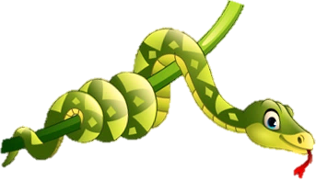
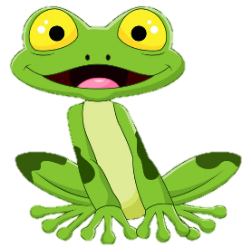
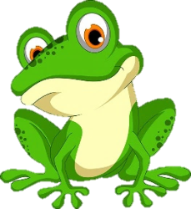
ẾCH XANH MƯU TRÍ

Slide 3
Cẩn Thận
Chăm chỉ
Thật Thà
Sạch Sẽ

Slide 4
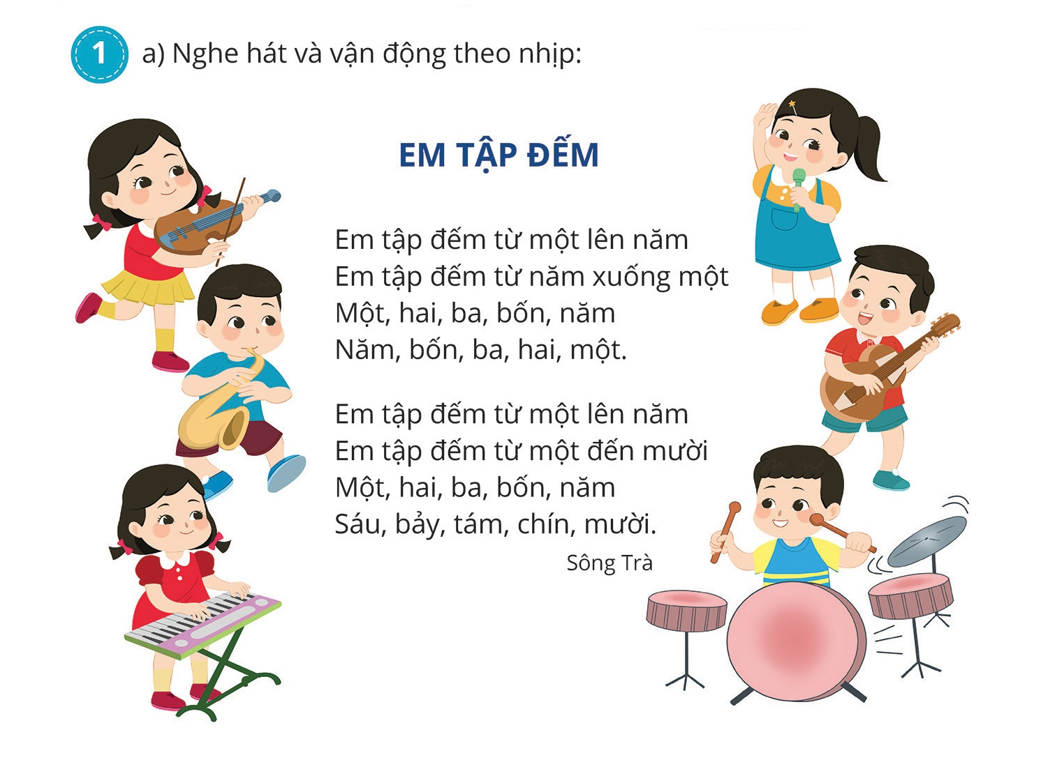
Nghe hát, vận động theo nhịp và giơ ngón tay đúng số lượng:

Slide 5
Giơ ngón tay đúng số lượng

Slide 6
校园
安全
Cùng thực hiện nhé!

Slide 7
TẠO THÀNH CÁC SỐ EM THÍCH

Slide 9
校园
安全
Cùng thực hiện nhé!

Slide 11
6

Slide 12
CÙNG THỰC HIỆN NHÉ!

Slide 14
Biển báo giao thông này có hình dạng gì?
Hình chữ nhật
Đây là biển báo đường dành cho ô tô.

Slide 15
Biển báo giao thông này hình dạng gì?
Hình vuông
Đây là biển báo đường dành cho người tàn tật

Slide 16
Biển báo giao thông này có hình dạng gì?
Hình tam giác
Đây là biển báo đường dành cho người
đi bộ cắt ngang.

Slide 17
Biển báo giao thông này có hình dạng gì?
Hình tròn
Đây là biển báo đường cấm đi ngược chiều.

Slide 18
BIỂN BÁO GIAO THÔNG

